Slide 1
软件工程课程实践汇报
“项目名称”
汇报人： 金宏武
项目团队成员：冯双全、李宗笔、金泊成、郑晨哲

Slide 2
汇报内容
软件创意及需求
需求模型与文档
开发技术与工具
软件设计与建模
代码编写与测试
软件质量与保证
系统部署与运行
开源社区的使用
实践收获与感受

Slide 3
软件需求与创意
现实问题
我们需要一个平台，让我们能够更加轻松地与在校生们建立联系、以及寻求互助和合作的机会，能为我们提供更多的机会，以经济实惠的方式获取所需的物品，并同时帮助其他校友回收利用他们不再需要的物品。
智慧校园小程序正好满足了在校大学生的需求，在满足需求的同时通过用户注册登录屏蔽了校外人员的进入，以防校外人员发布不实信息和广告。

Slide 4
软件需求与创意
核心功能
  注册登录功能：
  用户可以进行注册登录
  信息发布功能：
  用户可以发布一些万能任务、二手物品、失物招领信息 和论坛信息
  评论回复功能：
  用户可以对别人发布的论坛进行回复

Slide 5
软件需求与创意
需求创意
现如今在校生的交流平台可能是添加微信的个人校园墙，然后微信的个人校园墙通过发朋友圈的方式来获得更多的流量。百度贴吧、大学超话等等，这里面发布的消息内容无法确保是在校生人员发布的，里面甚至有很多校外商家企业的广告，在校生们容易上当受骗。交易平台也是如此，即将毕业的同学可能会有很多闲置物品，当他们想要去二手交易平台如闲鱼平台卖时，要经历发货等等一系列麻烦问题，“面向在校生的社交与交易平台”不仅能使交易迅速完成，还一定程度上避免的被欺骗的问题，发布消息等等都确保是在校学生发布，使消息更具有真实性

Slide 6
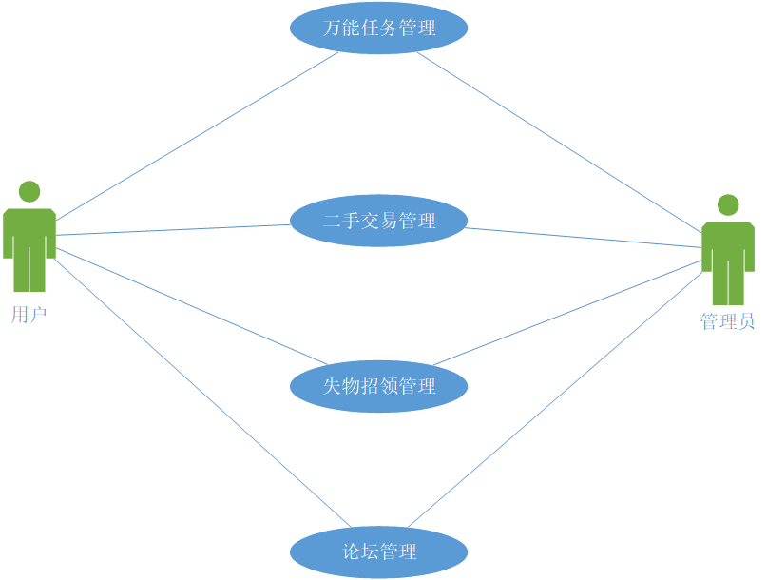
需求模型与文档
软件需求模型
  用例模型

Slide 7
需求模型与文档
万能任务管理用例描述
  用例名称：万能任务管理
  用例的功能： 用户、管理员可以对万能任务进行管理
  执行者：用户、管理员
  前置条件： 用户成功进入小程序
  基本交互动作：
  1. 用户进入万能任务页面，编辑并发布任务
  2. 用户对已发布的万能任务信息进行删除操作
  3. 用户、管理员浏览任务
  4. 管理员对浏览的任务信息审核

Slide 8
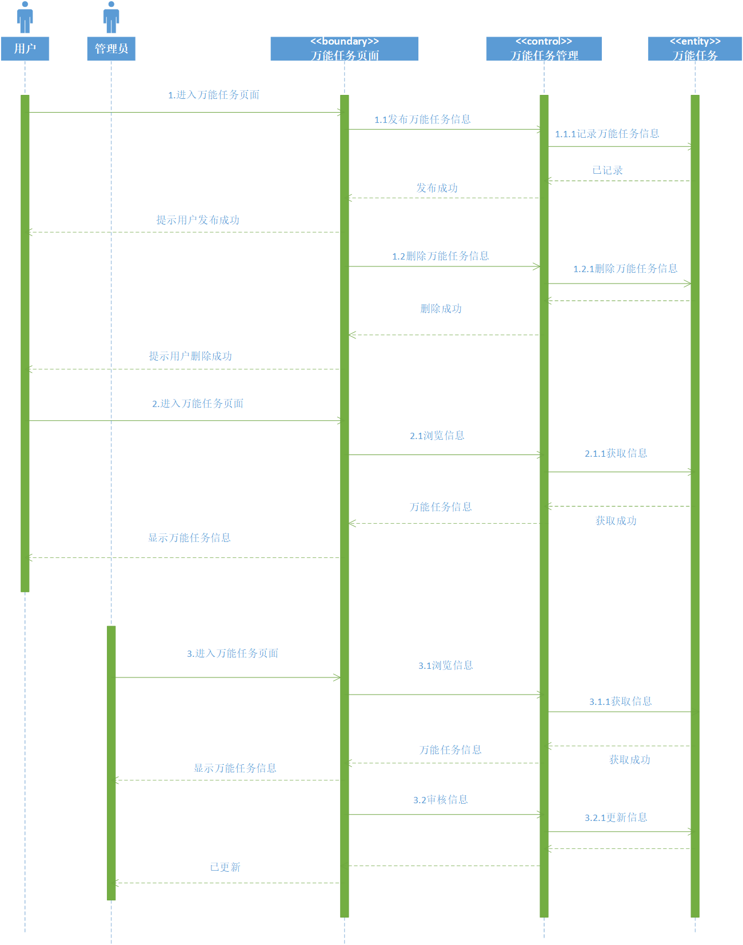
万能任务管理用例顺序图

Slide 9
需求模型与文档
二手交易管理用例描述
  用例名称：二手交易管理
  用例的功能： 用户、管理员可以对二手交易进行管理
  执行者：用户、管理员
  前置条件： 用户成功进入小程序
  基本交互动作：
  1. 用户进入二手交易页面，编辑并发布物品信息
  2. 用户对已发布的物品信息进行删除操作，页面中对应的信息被删除
  3. 用户、管理员浏览物品信息
  4. 管理员对浏览的物品信息审核

Slide 10
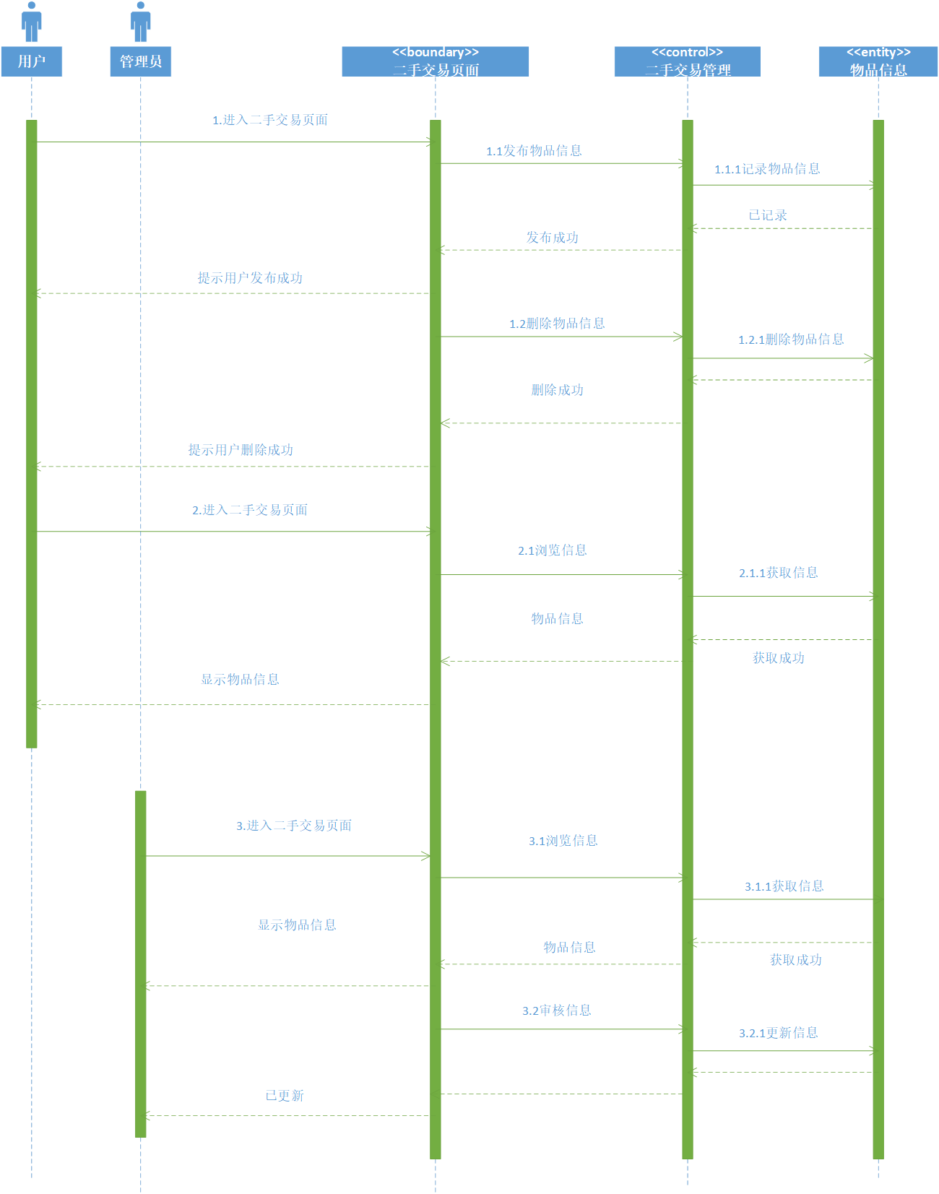
二手交易管理用例顺序图

Slide 11
需求模型与文档
失物招领管理用例描述
  用例名称：失物招领管理
  用例的功能： 用户、管理员可以对失物招领信息进行管理
  执行者：用户、管理员
  前置条件： 用户成功进入小程序
  基本交互动作：
  1. 用户进入失物招领页面，编辑并发布失物招领信息
  2. 用户对已发布的失物招领信息进行删除操作，页面中对应的信息被删除
  3. 用户、管理员浏览失物招领信息
  4. 管理员对浏览的失物招领信息审核

Slide 12

失物招领管理用例顺序图

Slide 13
需求模型与文档
论坛管理管理用例描述
  用例名称：论坛管理
  用例的功能： 用户、管理员可以对论坛信息进行管理
  执行者：用户、管理员
  前置条件： 用户成功进入小程序
  基本交互动作：
  1. 用户进入论坛页面，编辑并发布论坛信息
  2. 用户对已发布的论坛信息进行删除操作
  3. 用户、管理员浏览论坛信息
  4. 管理员对浏览的论坛信息审核

Slide 14

论坛管理用例顺序图

Slide 15
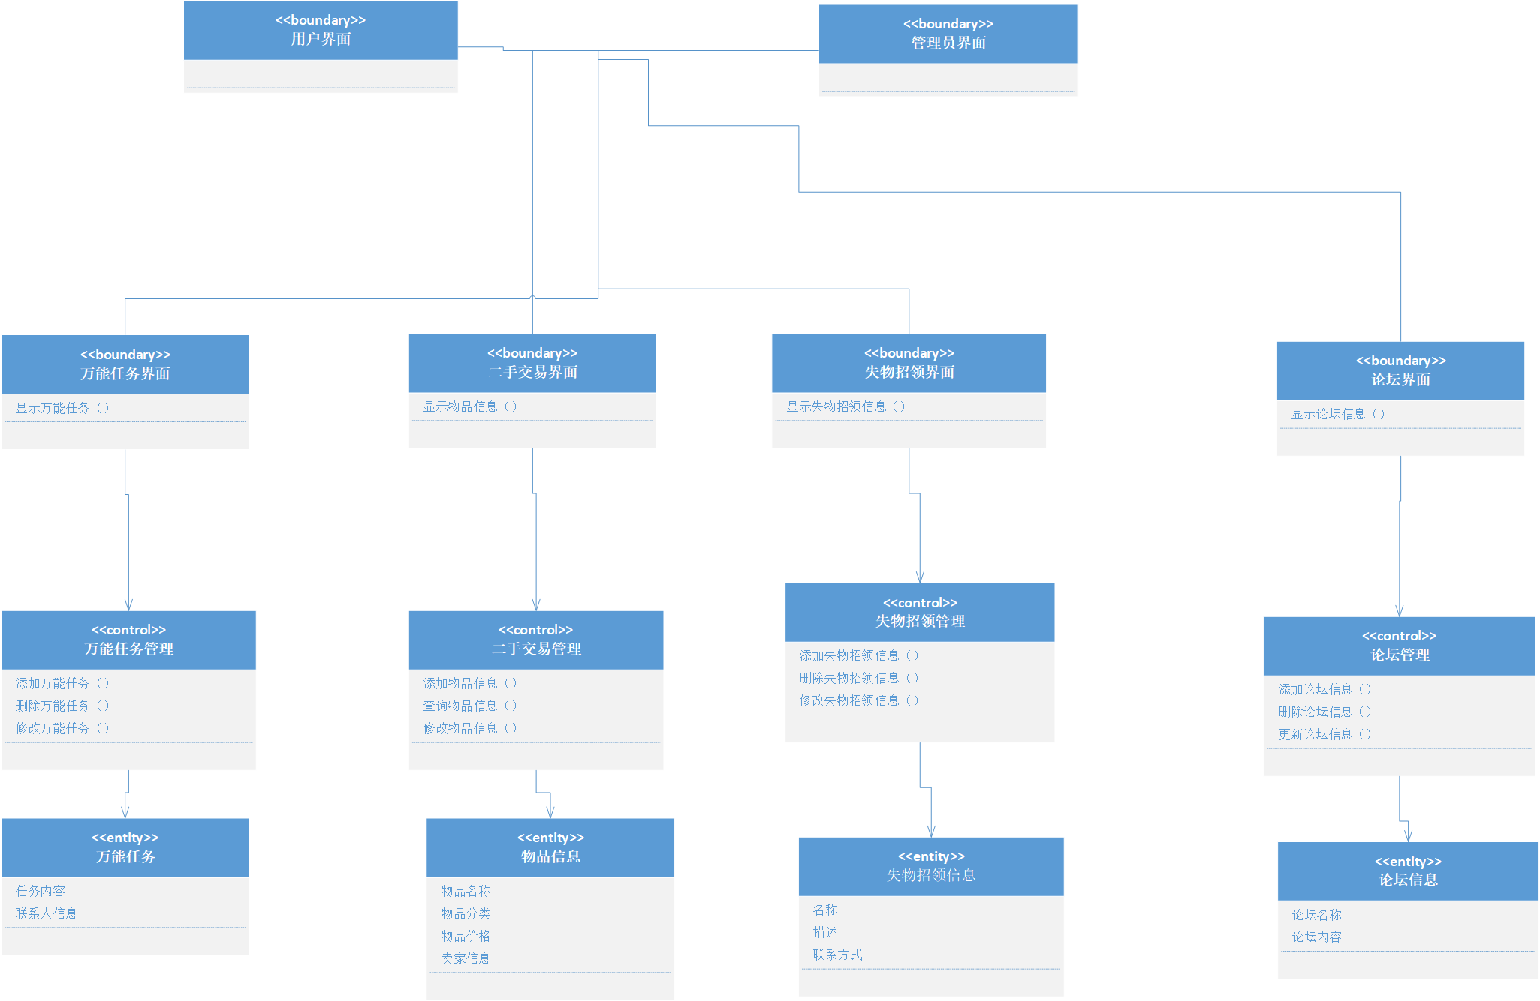
需求模型与文档
分析类图

Slide 16
需求模型与文档
软件的非功能需求
  响应时间：小程序应该在合理的时间内响应用户请求。
  数据库性能：通常需要存储大量的失物和招领信息。数据库应该能够高效地存储和检索这些数据。考虑合适的数据库设计、索引和缓存策略。
  用户体验：优化用户界面和交互以提供良好的用户体验，包括快速的页面加载和响应。
  数据一致性：确保平台上的数据保持一致性，避免数据丢失或错误。

Slide 17
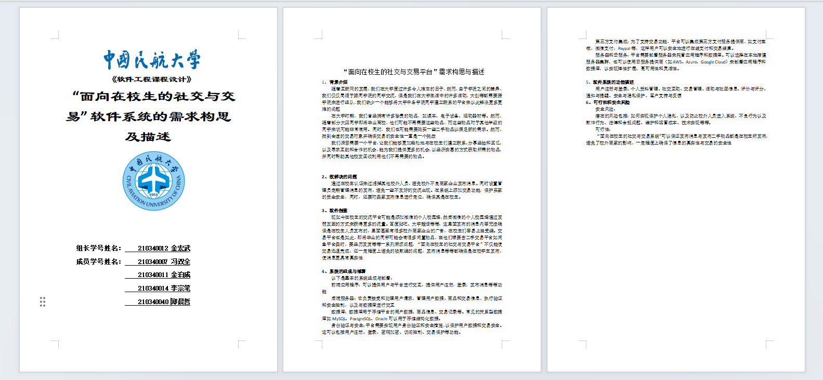
需求模型与文档
软件需求文档
  软件系统的需求构思及描述文档

Slide 18
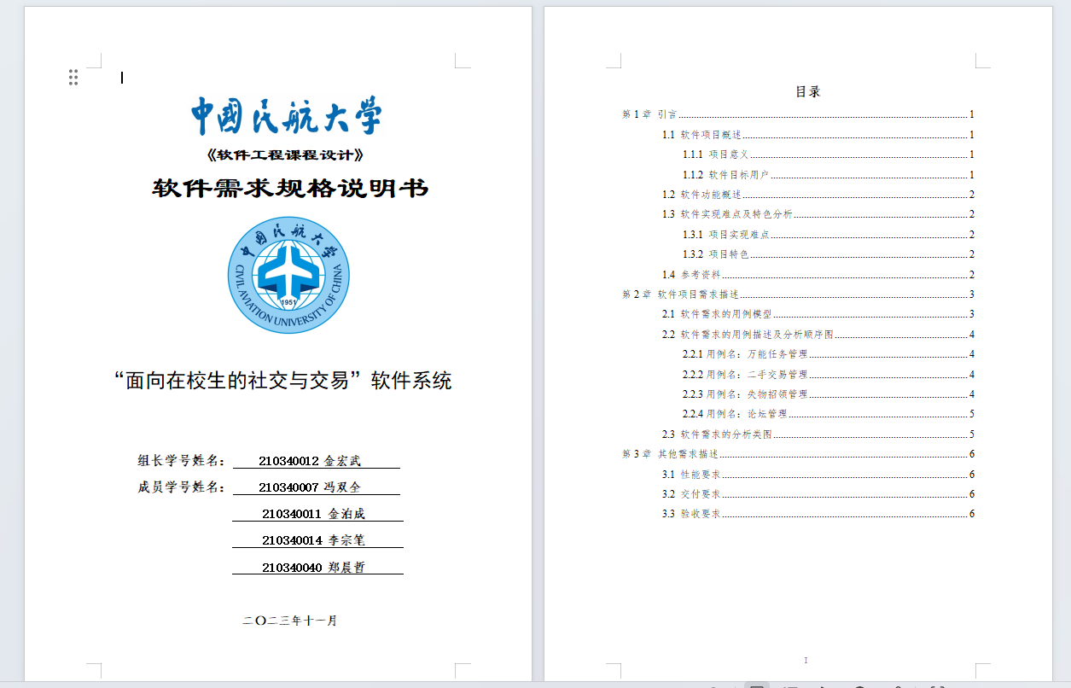
需求模型与文档
软件需求文档
  软件需求规格说明书

Slide 19
开发技术与工具
软件开发技术
  vue.js技术
  spring boot技术
  微信小程序编程技术
  mysql技术

Slide 20
开发技术与工具
编程语言
  WXML+WXSS
  JavaScript
  JAVA

Slide 21
开发技术与工具
软件工具
  Visual Studio Code
  Idea
  微信开发者工具
  SonarQube

Slide 22
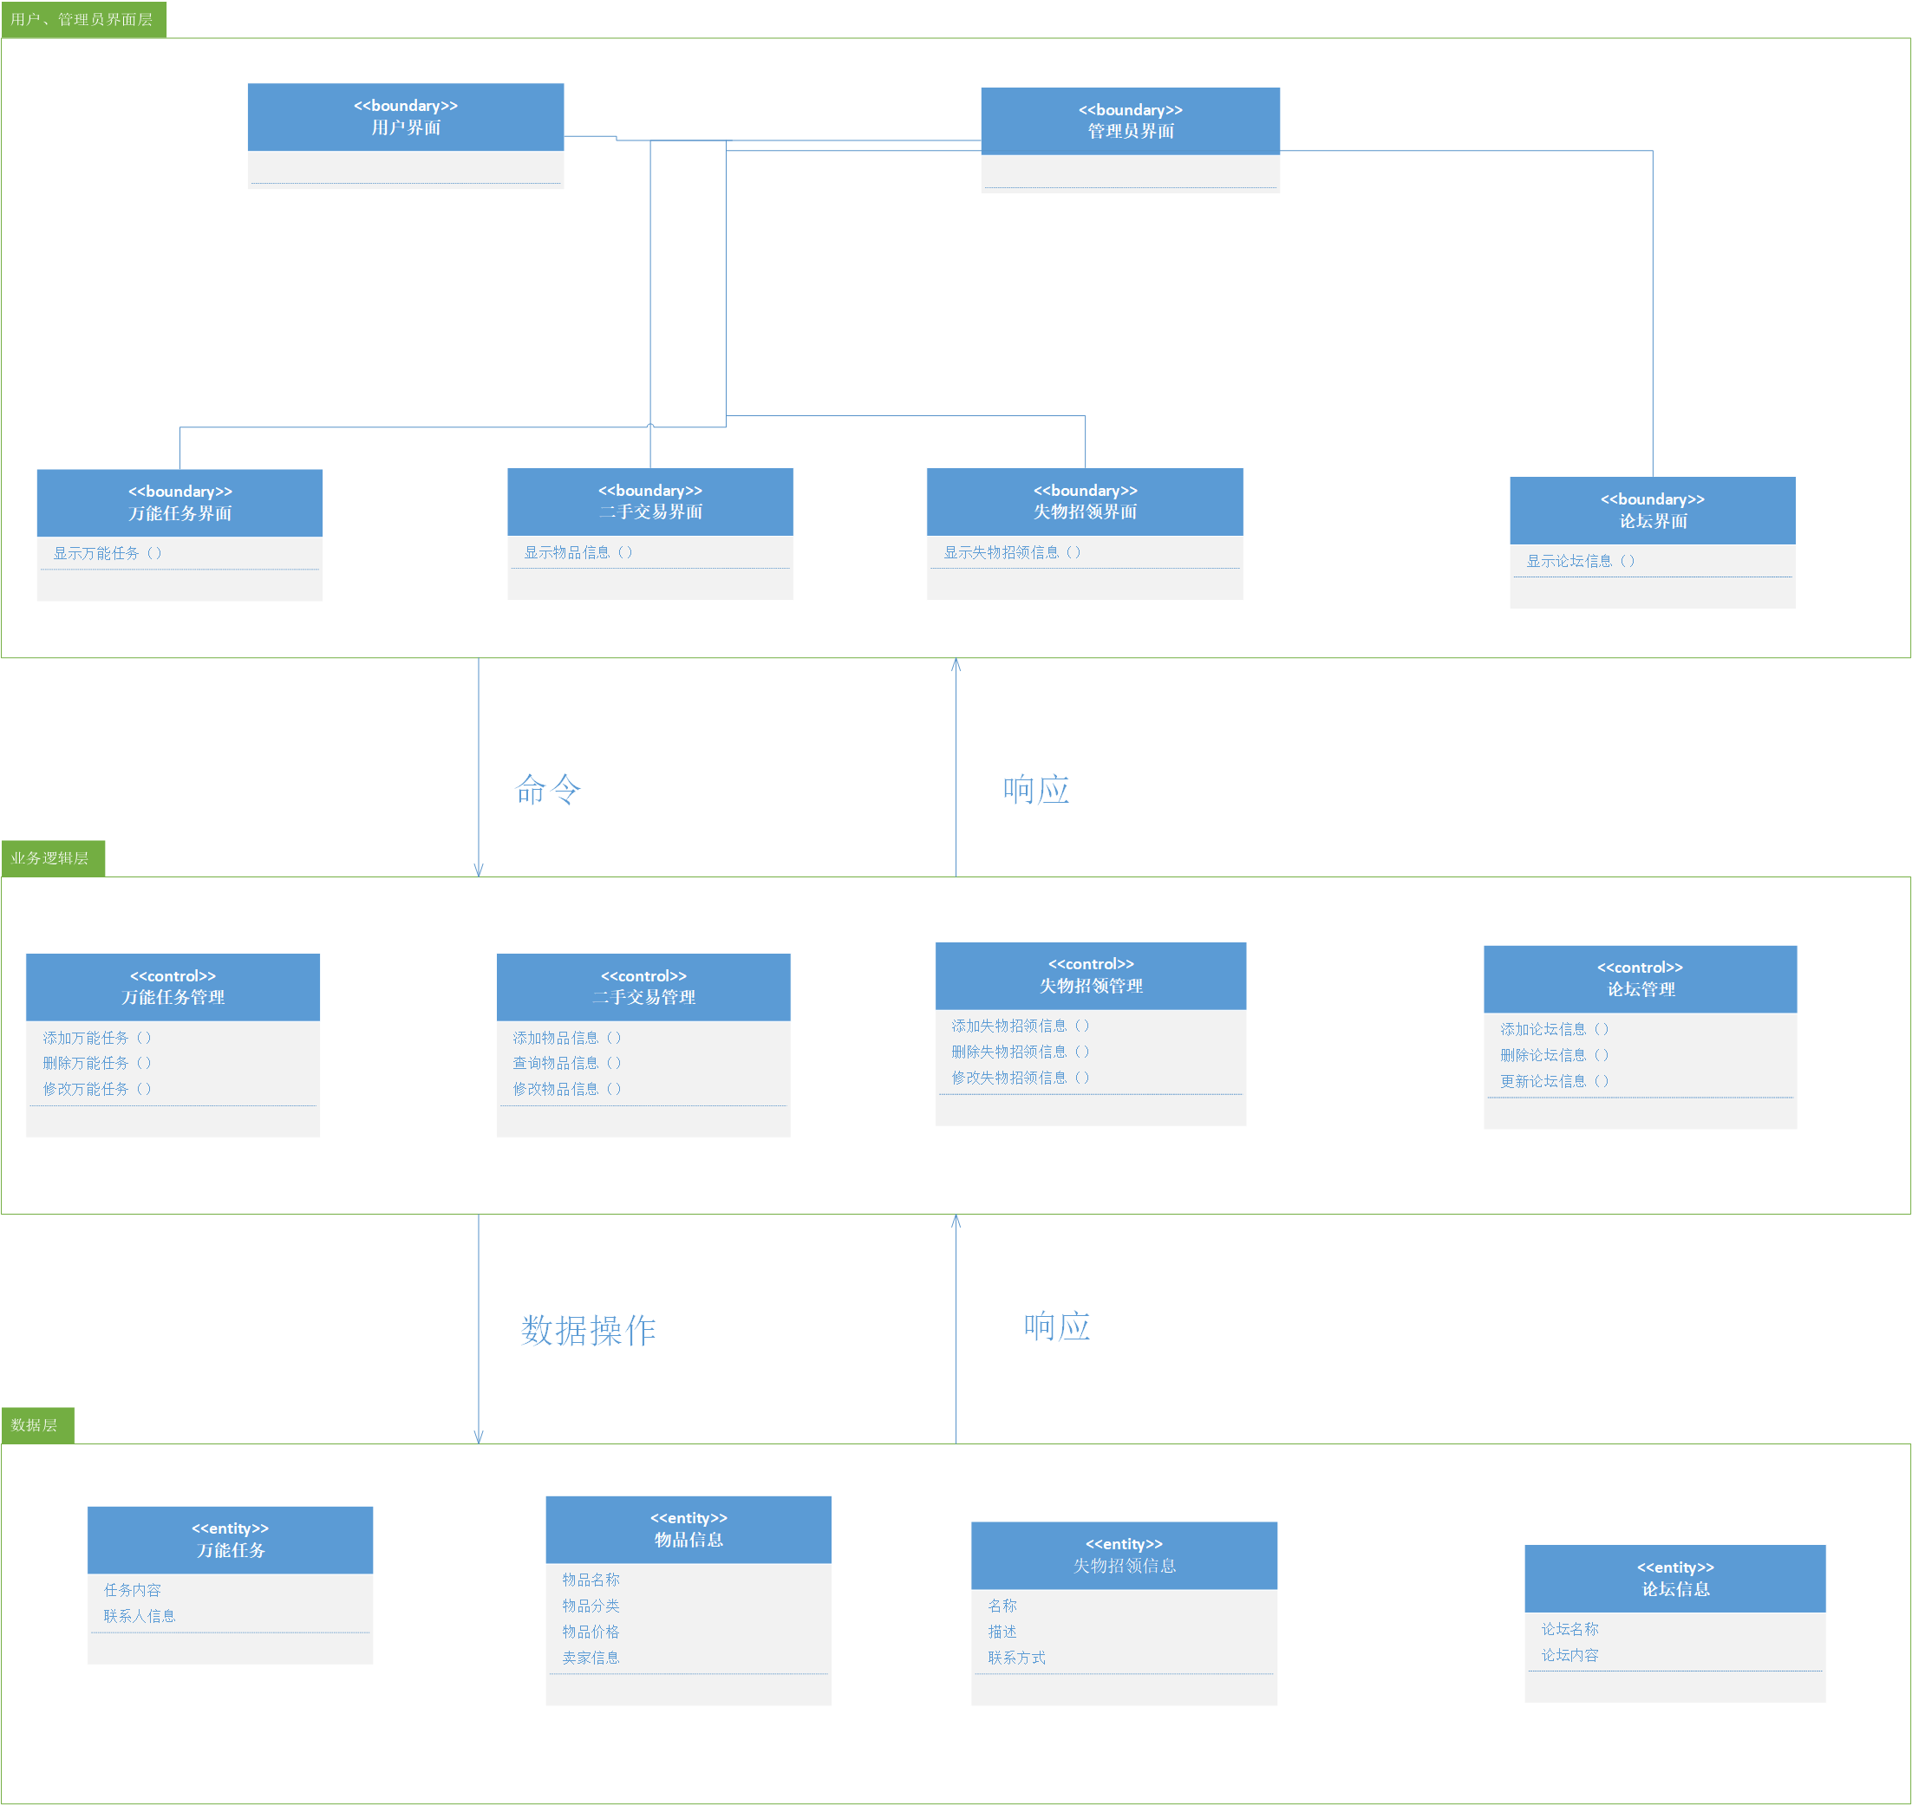
软件设计与建模
体系结构设计及其模型

Slide 23
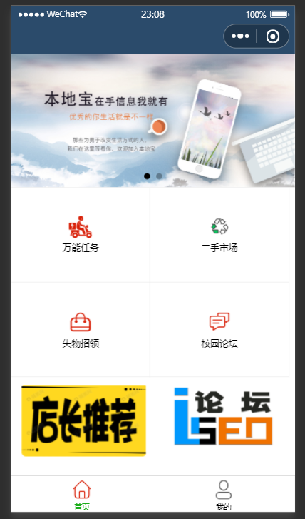
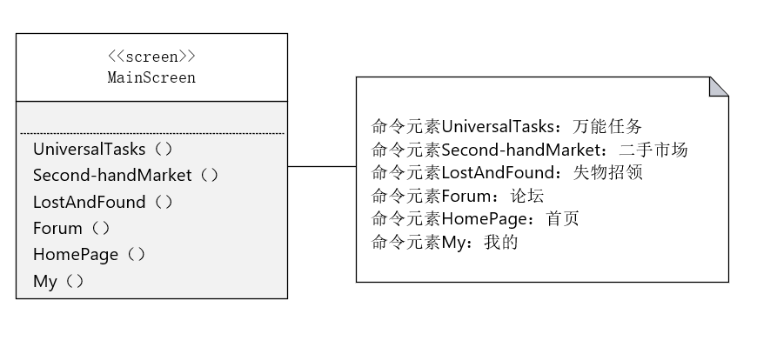
用户界面设计及其模型
  主页面

Slide 24
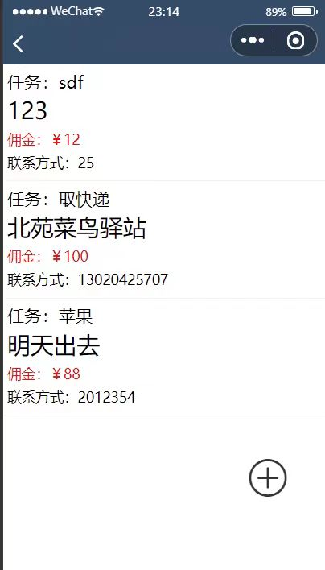
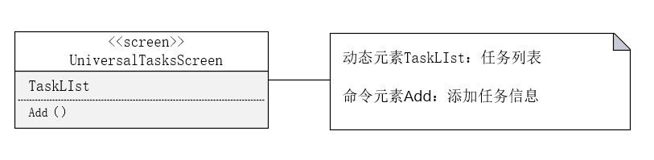
用户界面设计及其模型
  万能任务页面

Slide 25
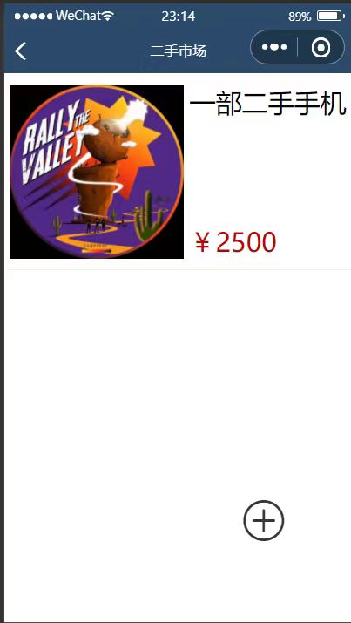
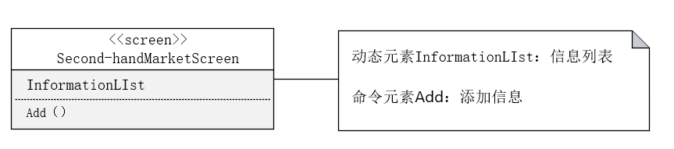
用户界面设计及其模型
  二手市场页面

Slide 26
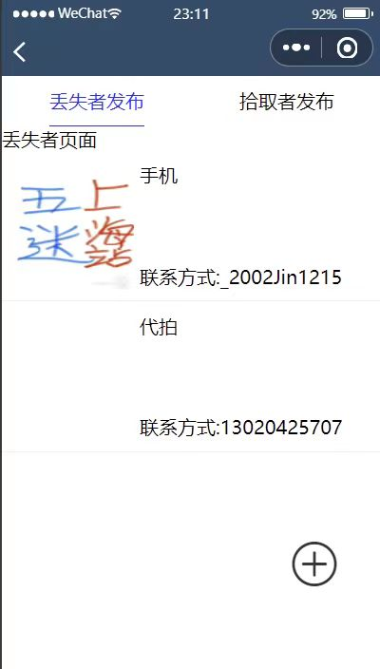
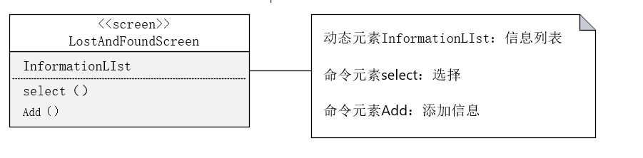
用户界面设计及其模型
  失物招领页面

Slide 27
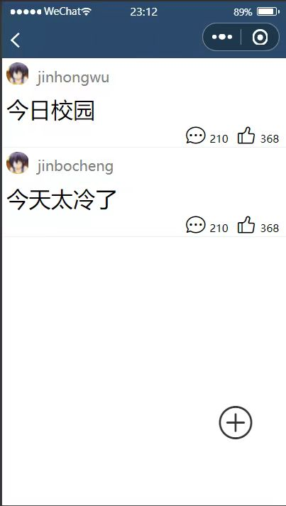
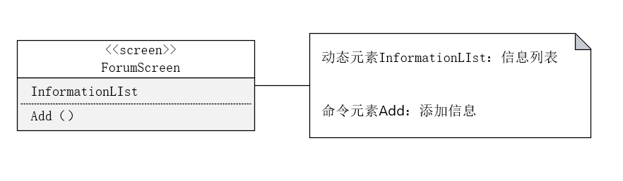
用户界面设计及其模型
  论坛页面

Slide 28
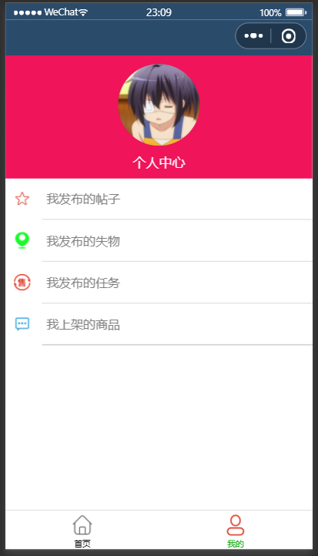
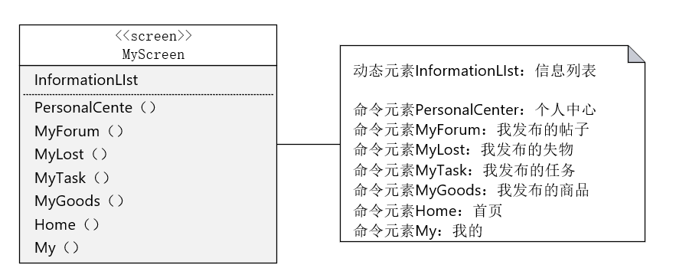
用户界面设计及其模型
  我的页面

Slide 29
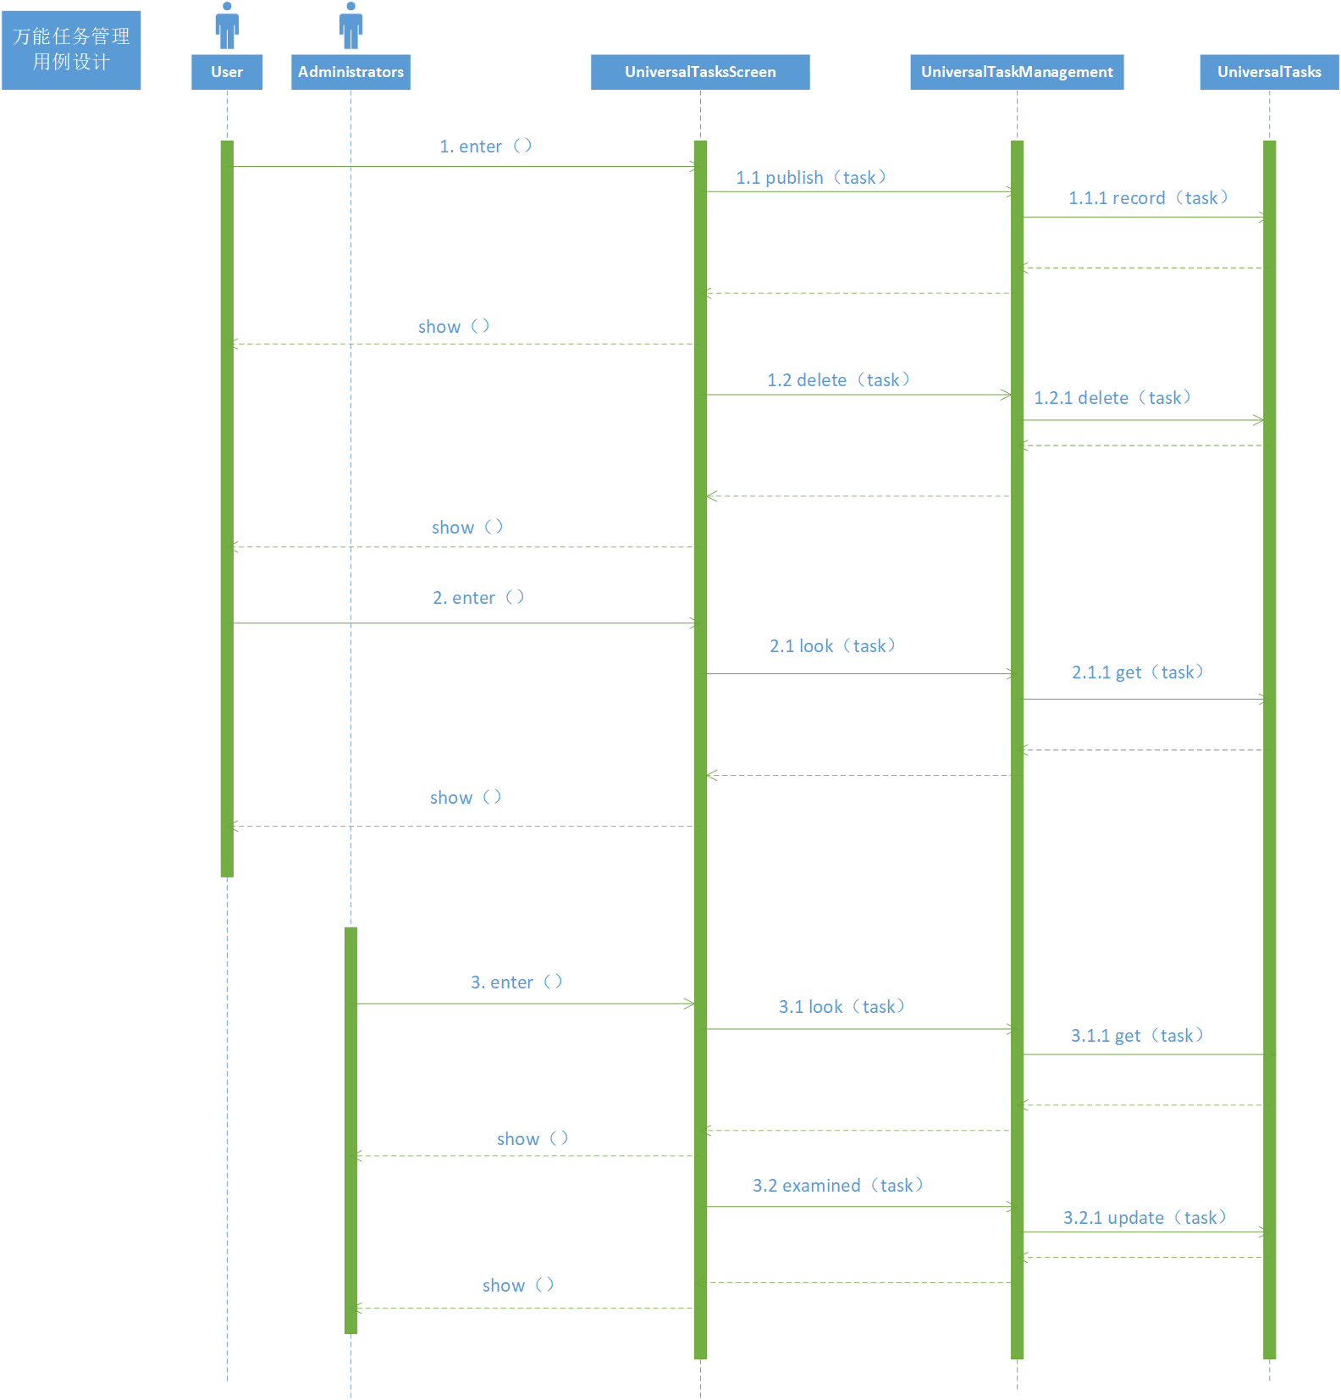
用例设计及其模型
  “万能任务管理”用例设计顺序图

Slide 30
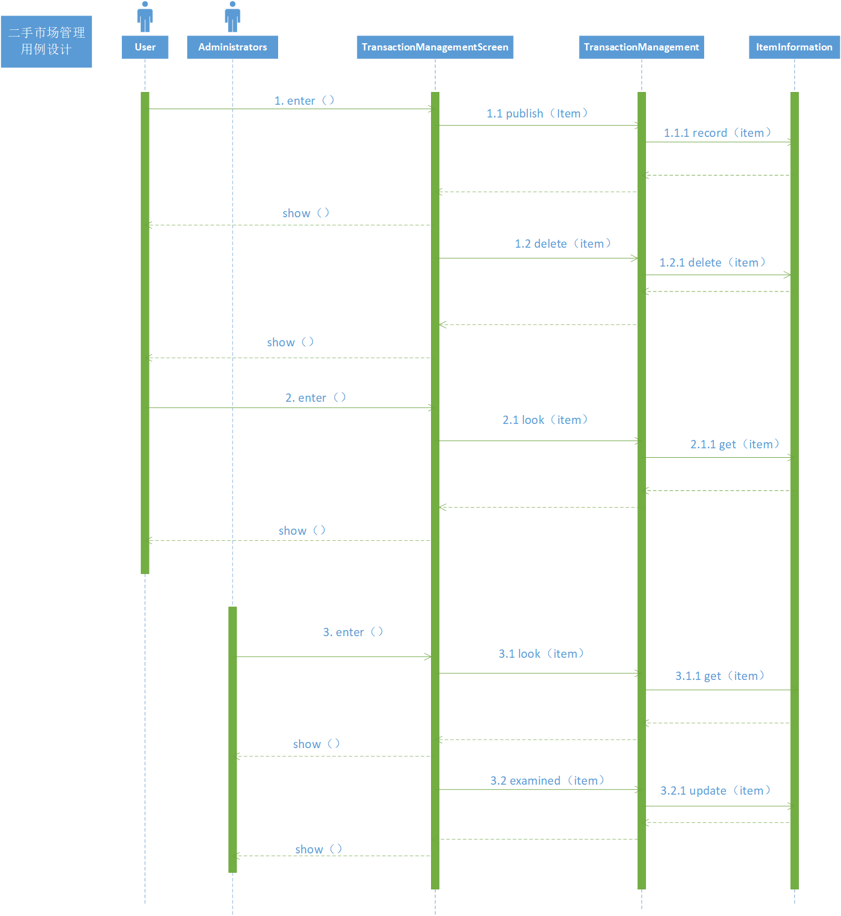
用例设计及其模型
  “二手市场管理”用例设计顺序图

Slide 31
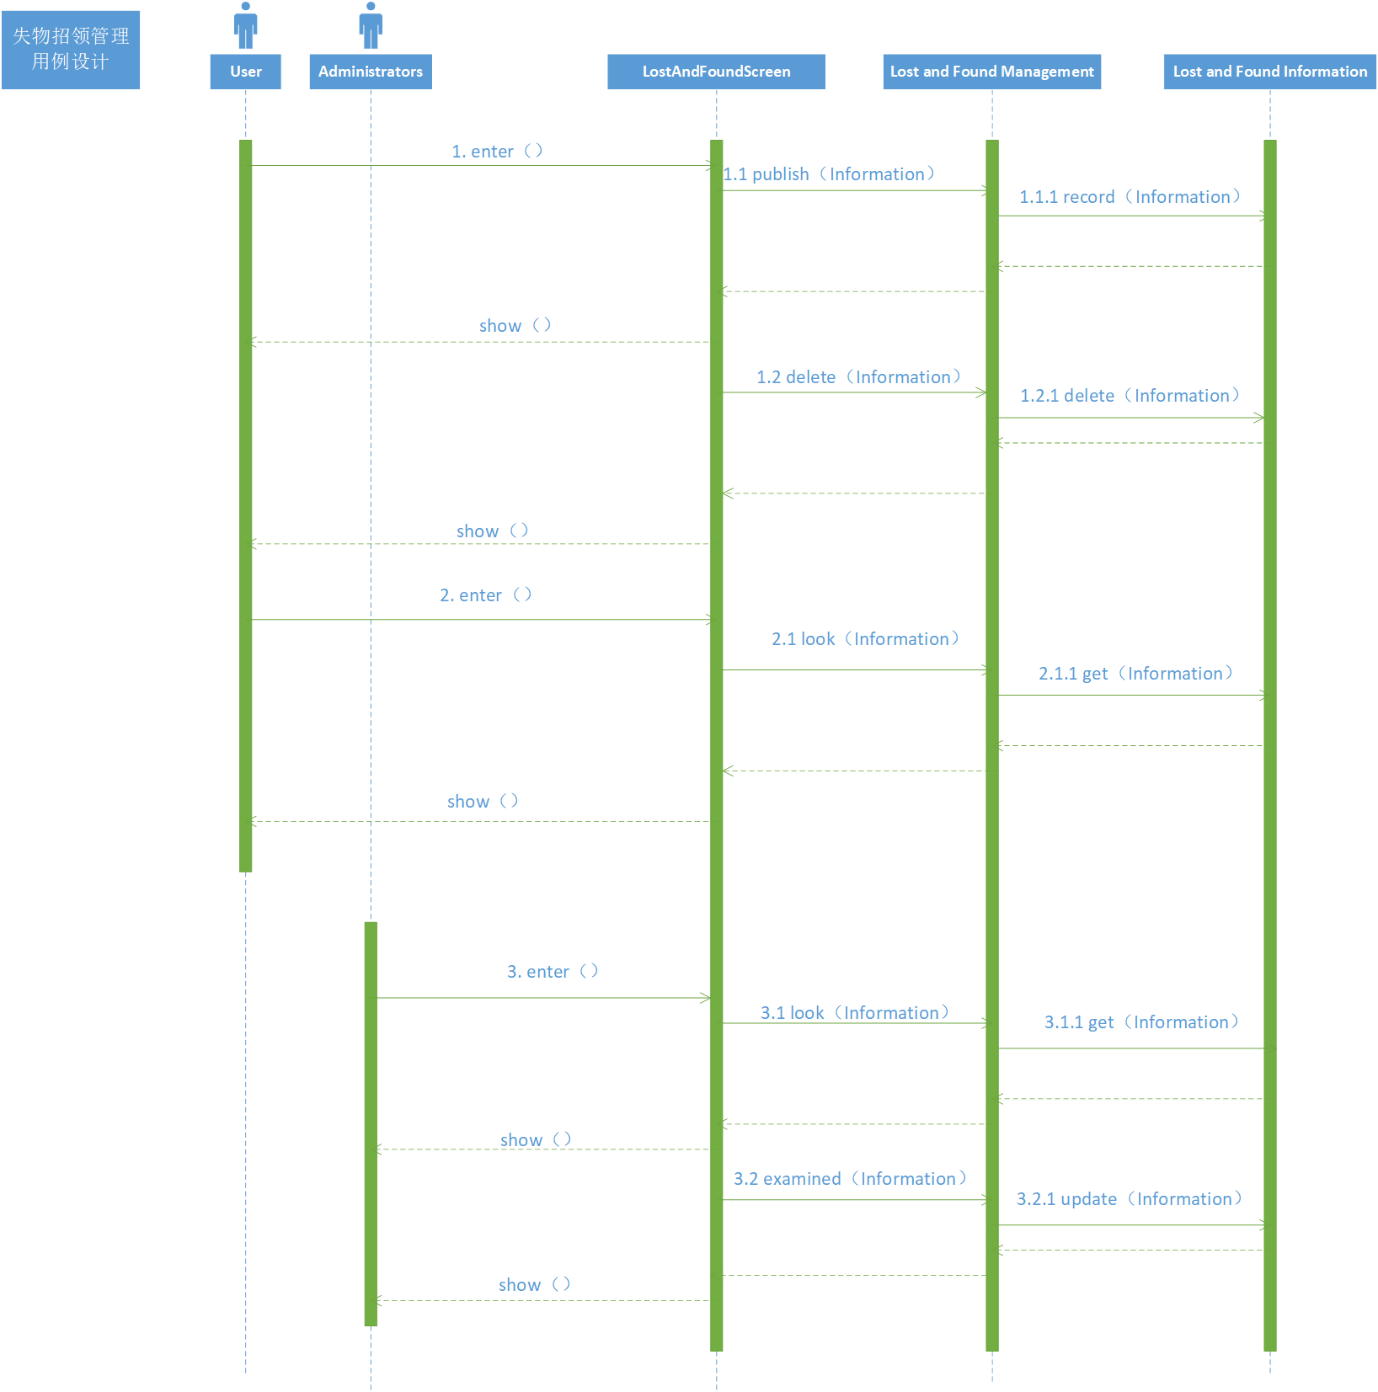
用例设计及其模型
  “失物招领管理”用例设计顺序图

Slide 32
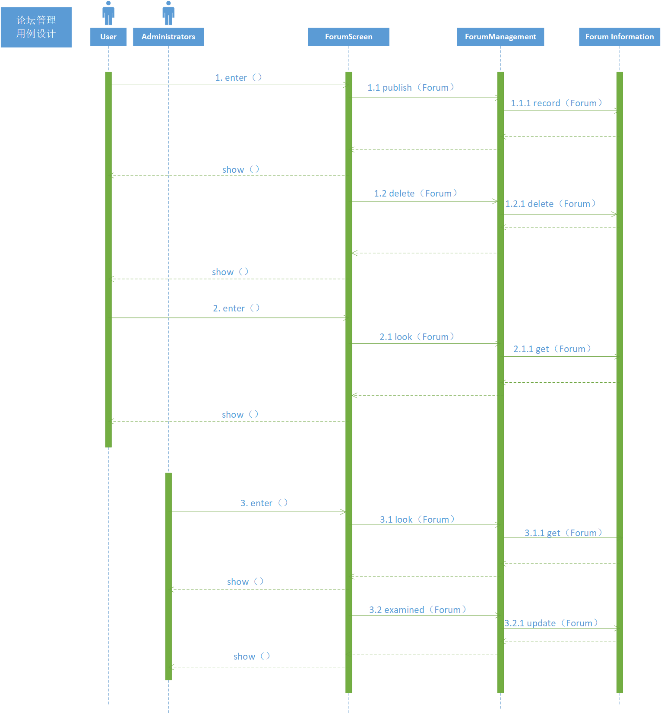
用例设计及其模型
  “论坛管理”用例设计顺序图

Slide 33
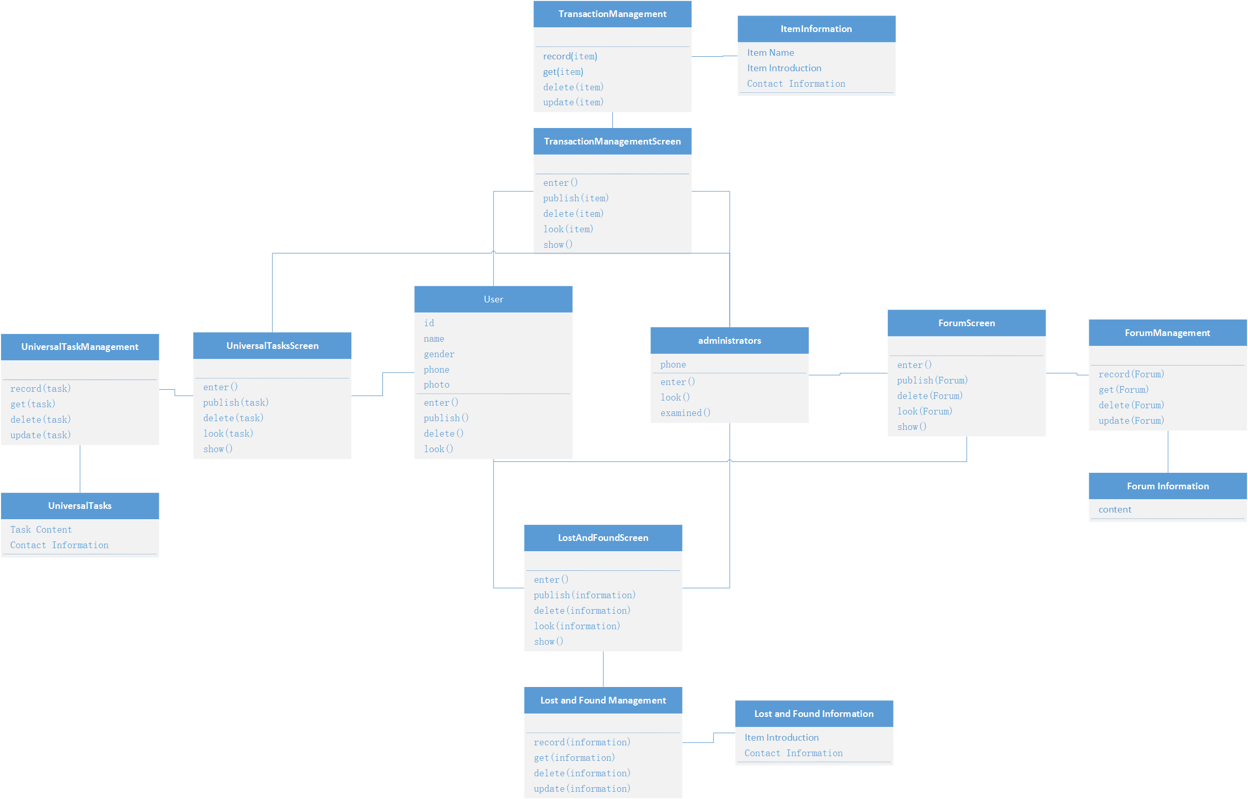
类设计及其模型
  设计类图

Slide 34
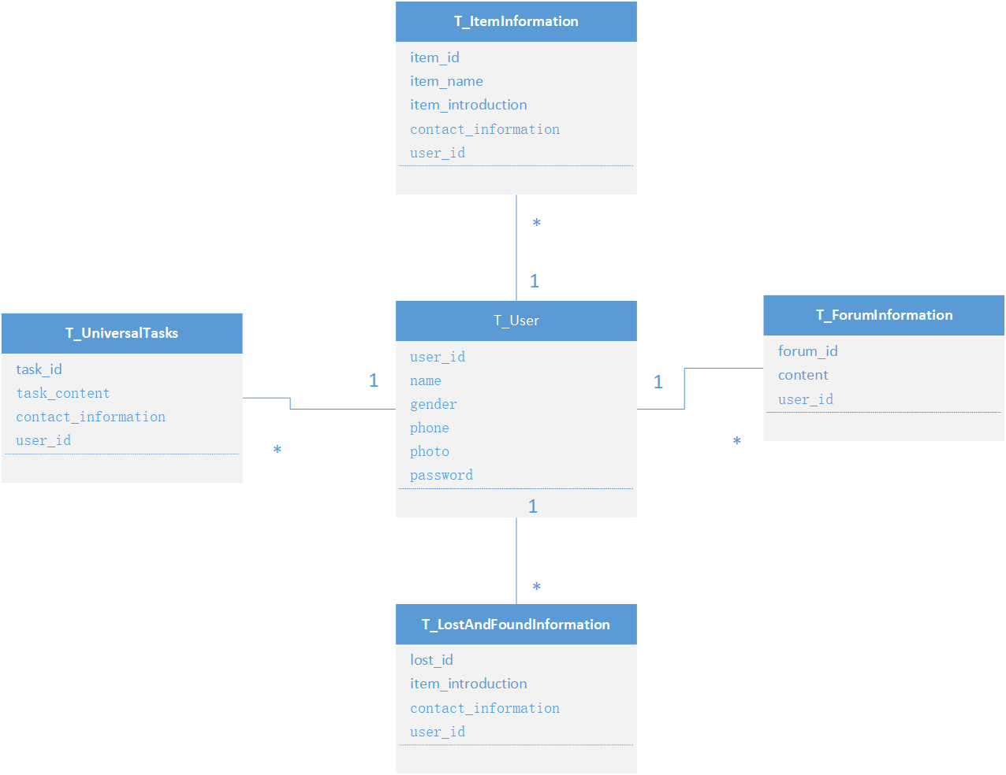
数据设计及其模型
  数据设计类图

Slide 35
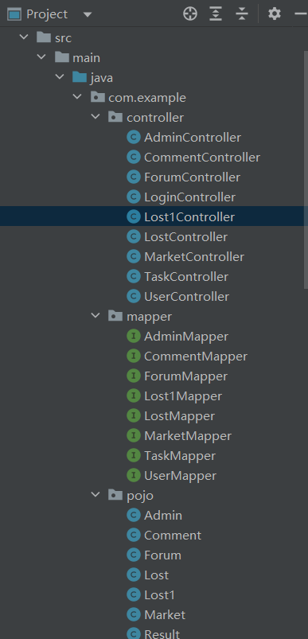
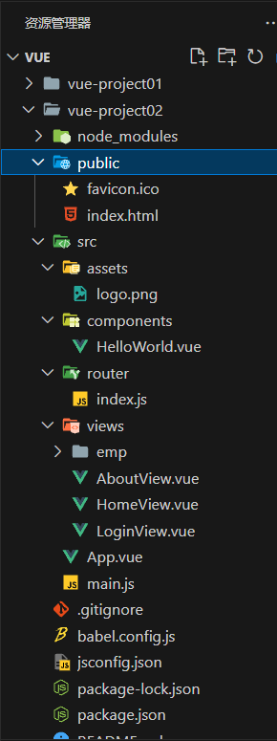
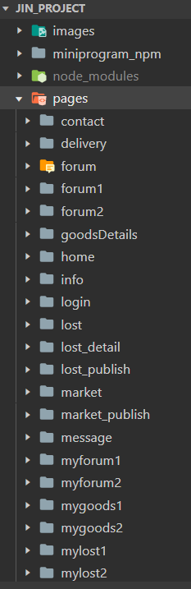
代码编写
代码组织结构

Slide 36
代码编写
程序代码量
前端10k+后端7k

Slide 37
代码编写
开源代码利用情况
  基于springboot+vue+mysql的前后端分离项目。

Slide 38
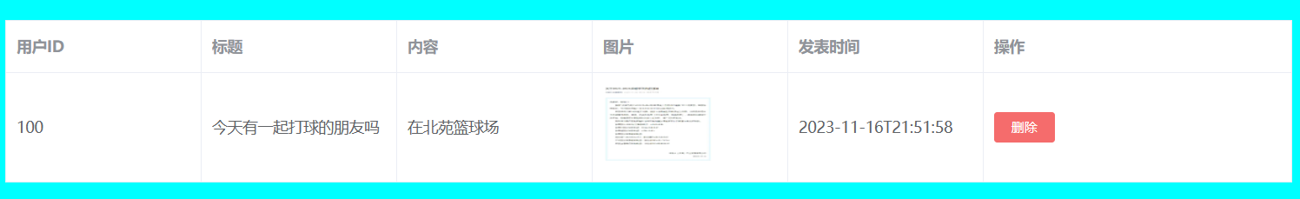
软件测试
开展了哪些测试
对管理员模块开展了单元测试
测试用例和测试结果
测试删除信息
软件测试过程
  在如下界面点击删除招领操作，观看浏览器中的响应。

Slide 39
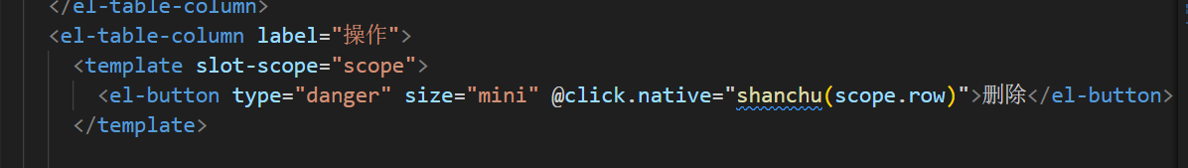
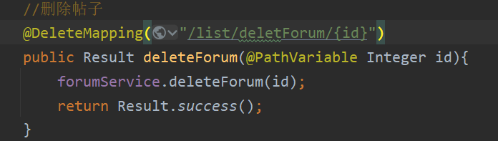
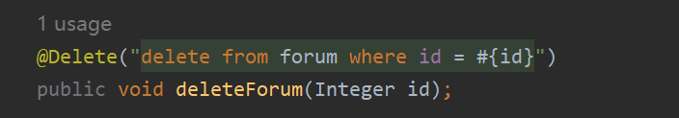
软件测试
软件测试过程
  测试代码
  前端部分
  后端部分

Slide 40
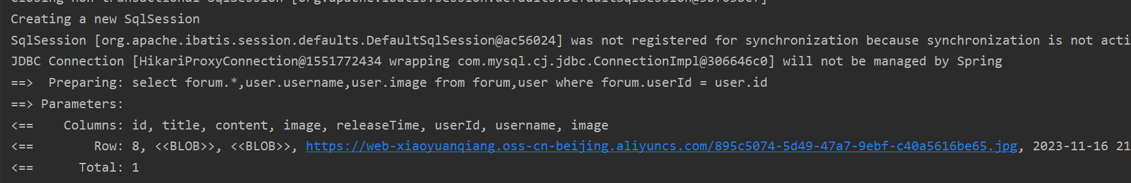
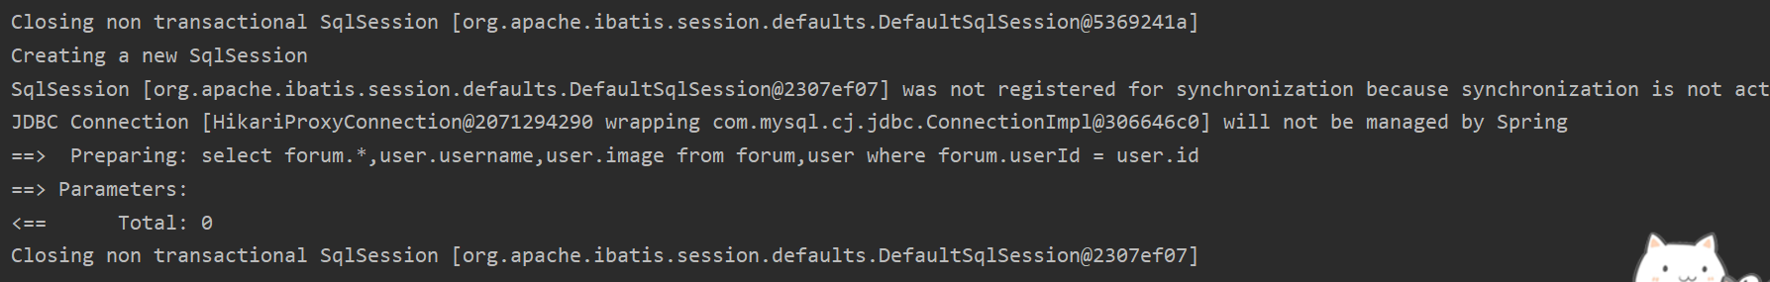
软件测试
测试演示
删除之前：
删除之后
总数减一，说明删除成功，浏览器成功响应

Slide 41
软件质量与保证
采取了哪些质量保证手段
  对每个用例进行单独测试，确保其准确性
  使用SonarQube根据基于规则的质量模型自动化进行检验，并提供实时代码评估和监测，以帮助检测潜在的代码缺陷，并提供质量保证建议。

Slide 42
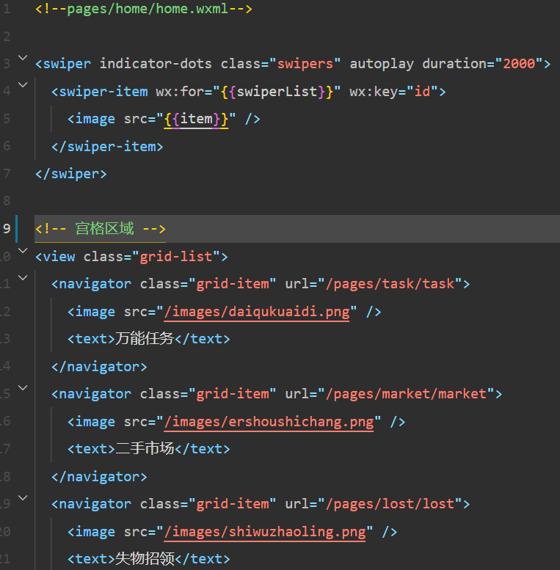
软件质量与保证
程序代码风格

Slide 43
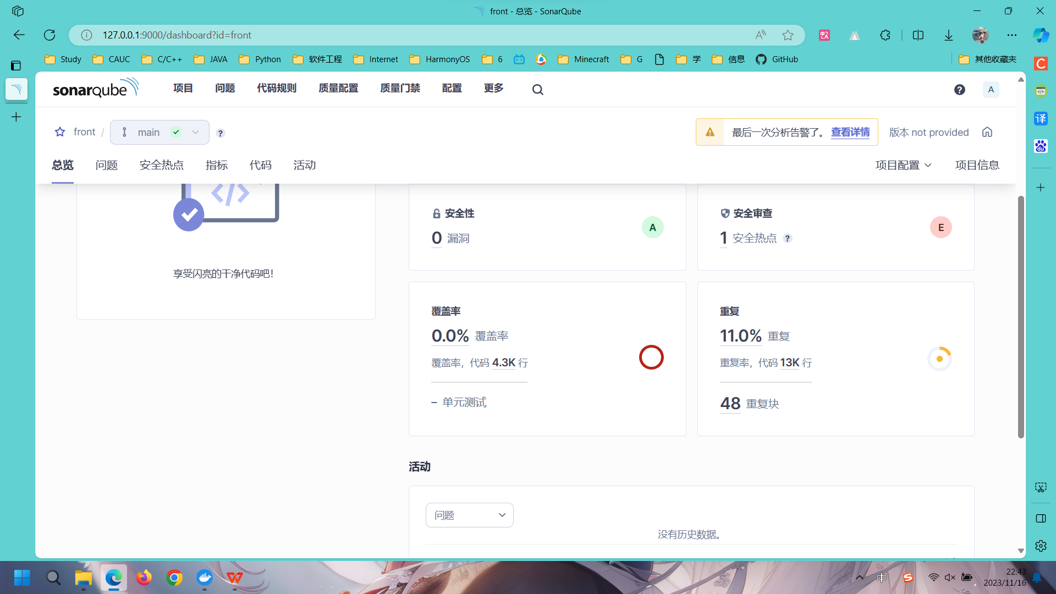
软件质量与保证
程序代码质量
  用SonarQube分析微信小程序端代码质量并展示其分析结果

Slide 44
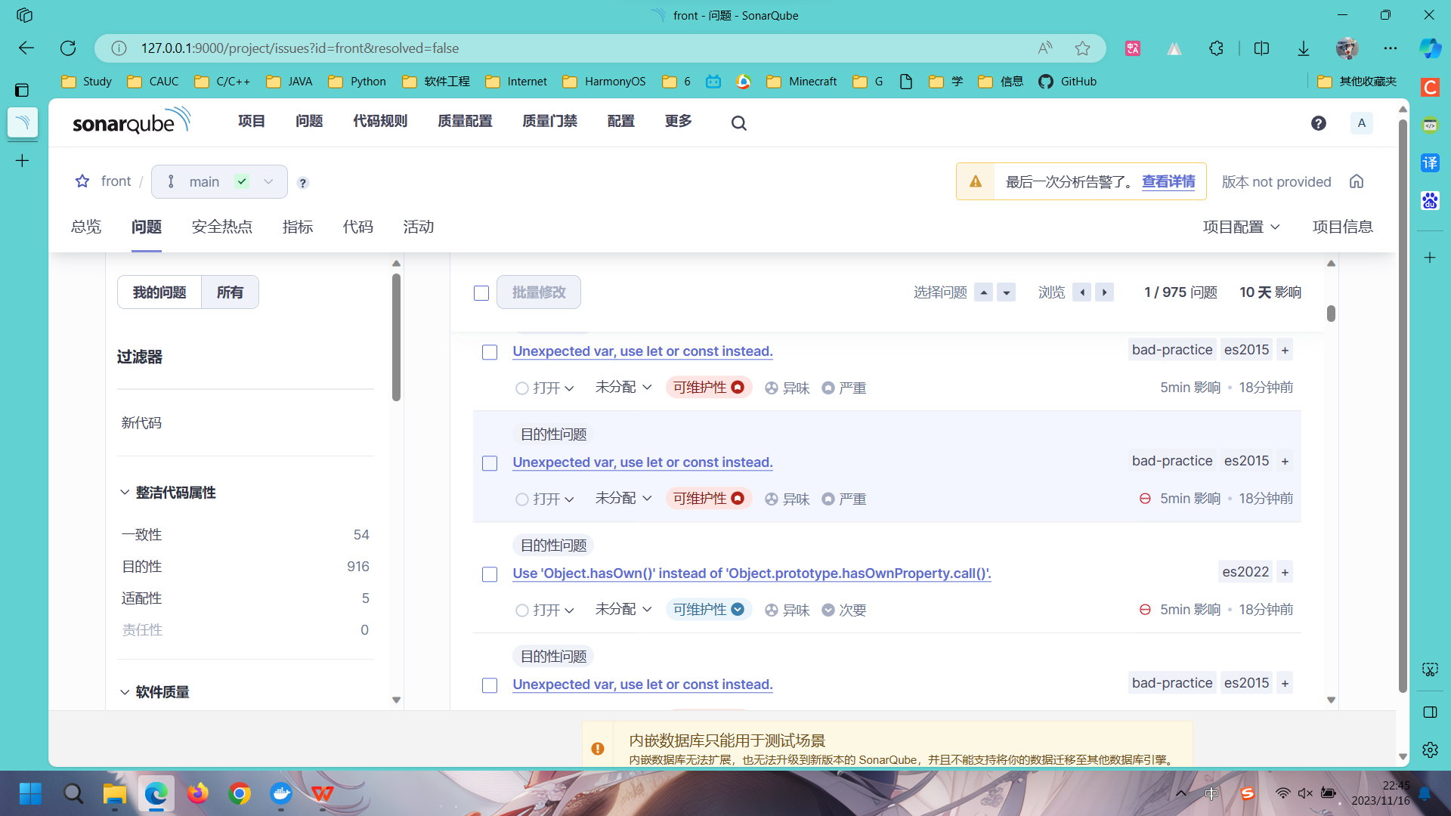
软件质量与保证
程序代码质量

Slide 45
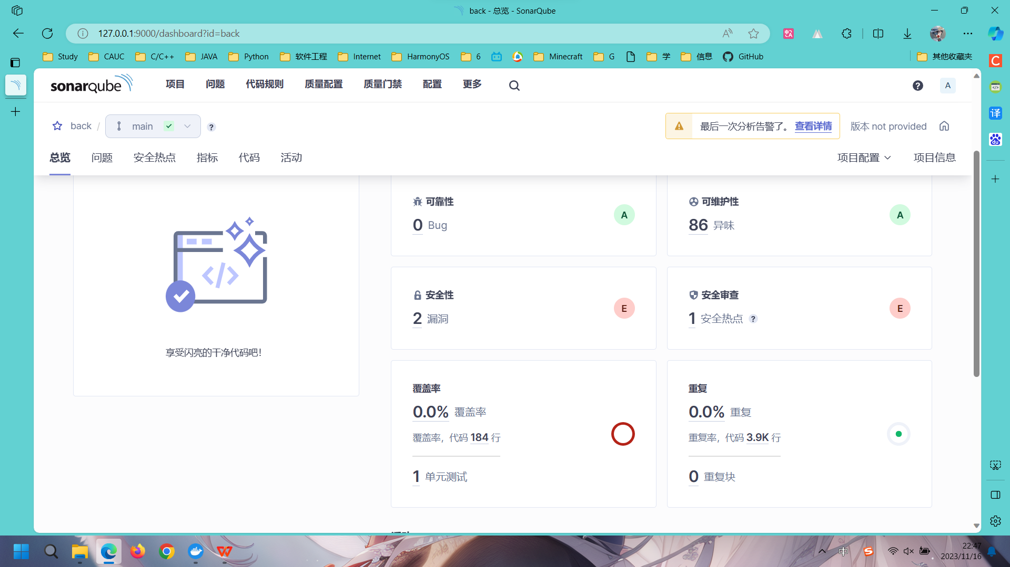
软件质量与保证
程序代码质量
  用SonarQube分析后端代码质量并展示其分析结果

Slide 46
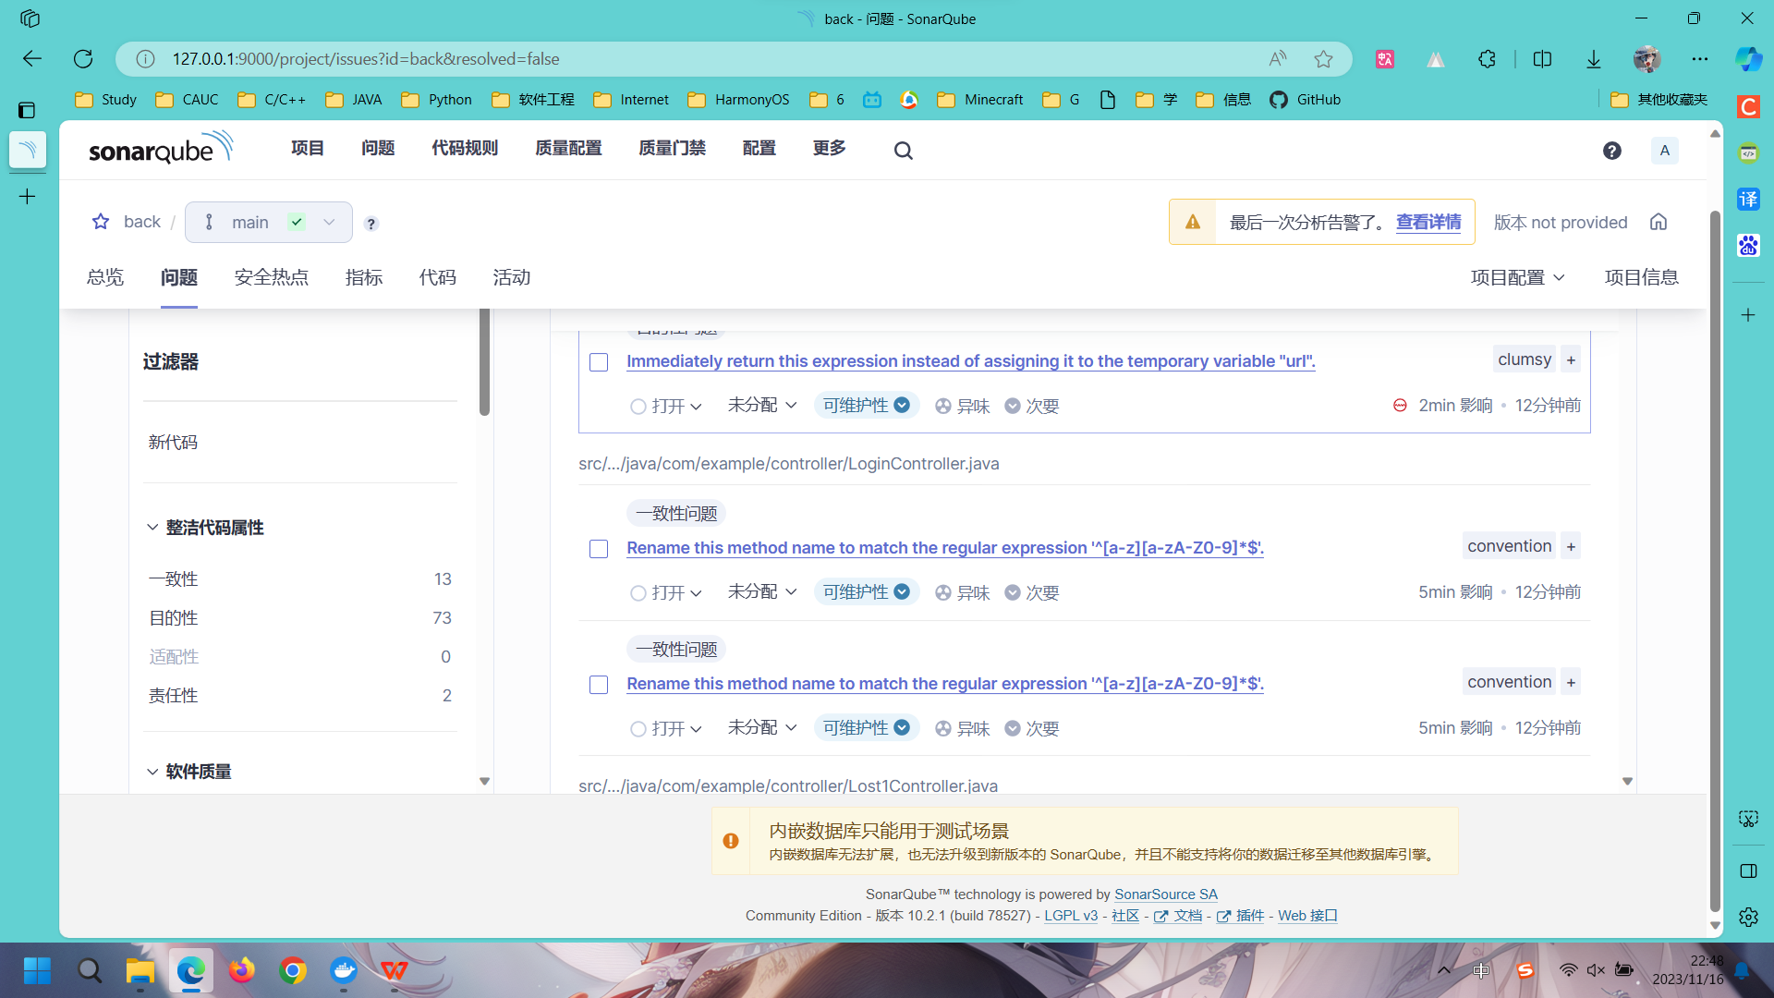
软件质量与保证
程序代码质量

Slide 47
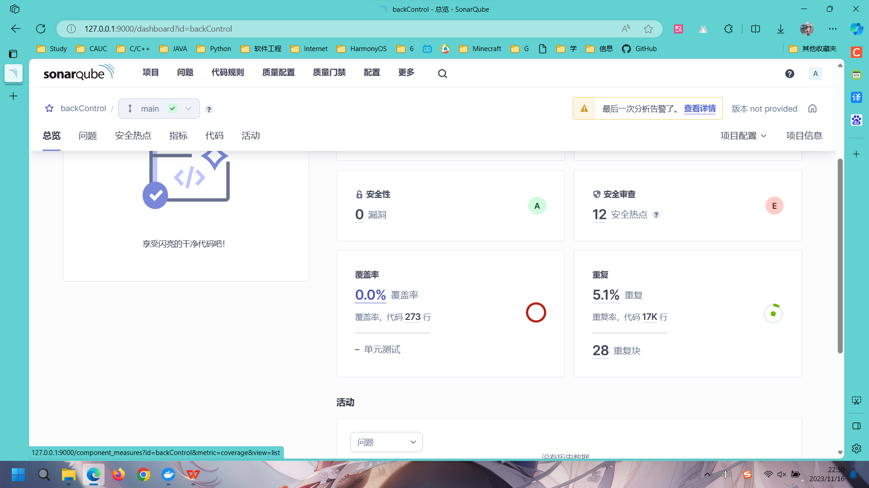
软件质量与保证
程序代码质量
用SonarQube分析后端代码质量并展示其分析结果

Slide 48
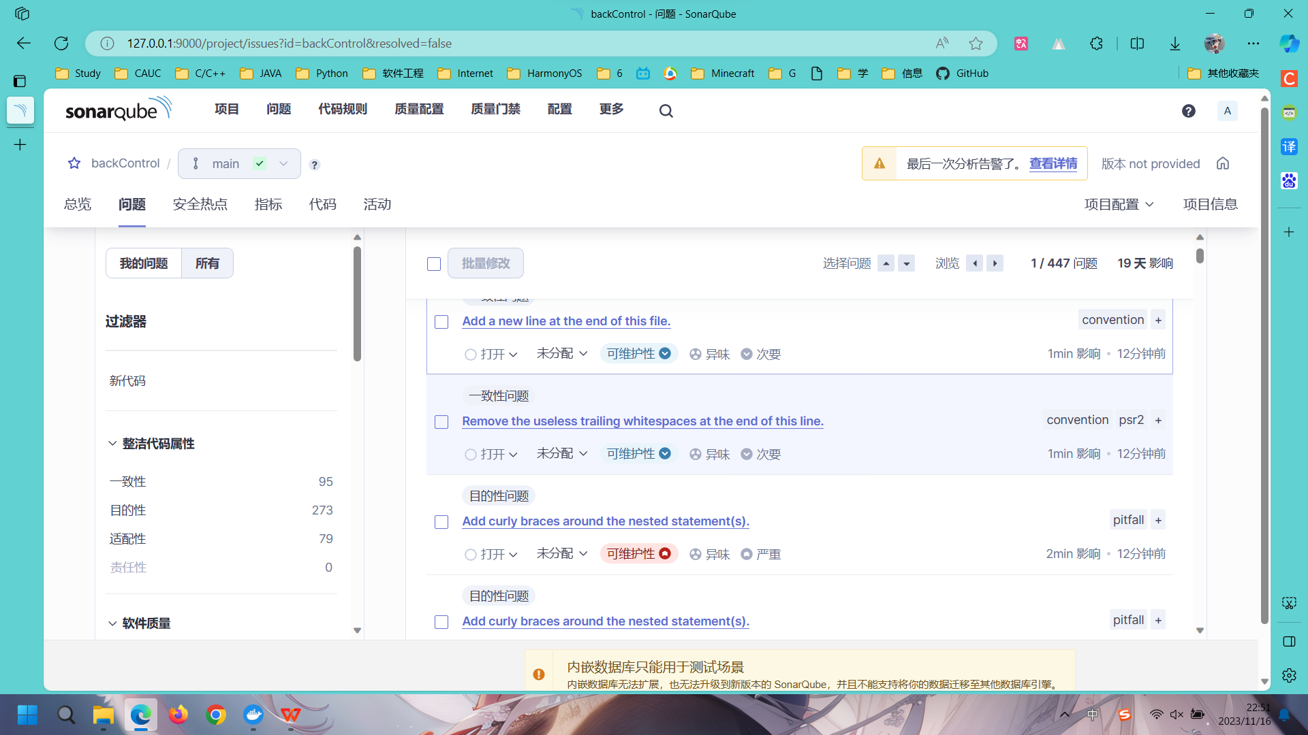
软件质量与保证
程序代码质量

Slide 49
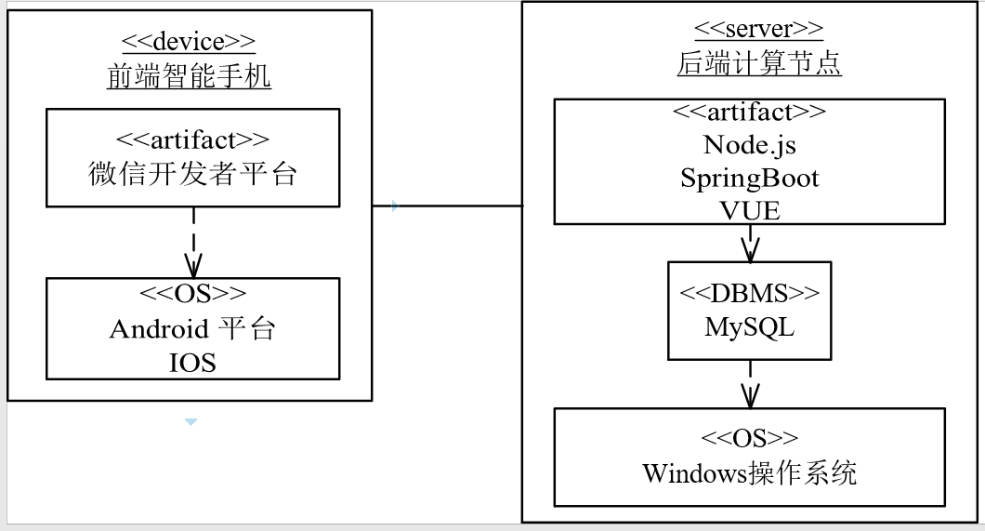
系统部署与运行
运行和部署环境

Slide 50
系统部署与运行
运行和部署环境
  “面向在校生的社交与交易系统“采用分布式部署的方式，微信小程序的部署是通过发布到微信开放平台来实现的，后端均部署在Windows操作系统的电脑上，管理员后台使用vue.js，后端还部署了MySQL 数据库管理系统，以保存系统中的各项信息。前后端通过HTTP协议、接口设计进行连接，从而实现交互。

Slide 51
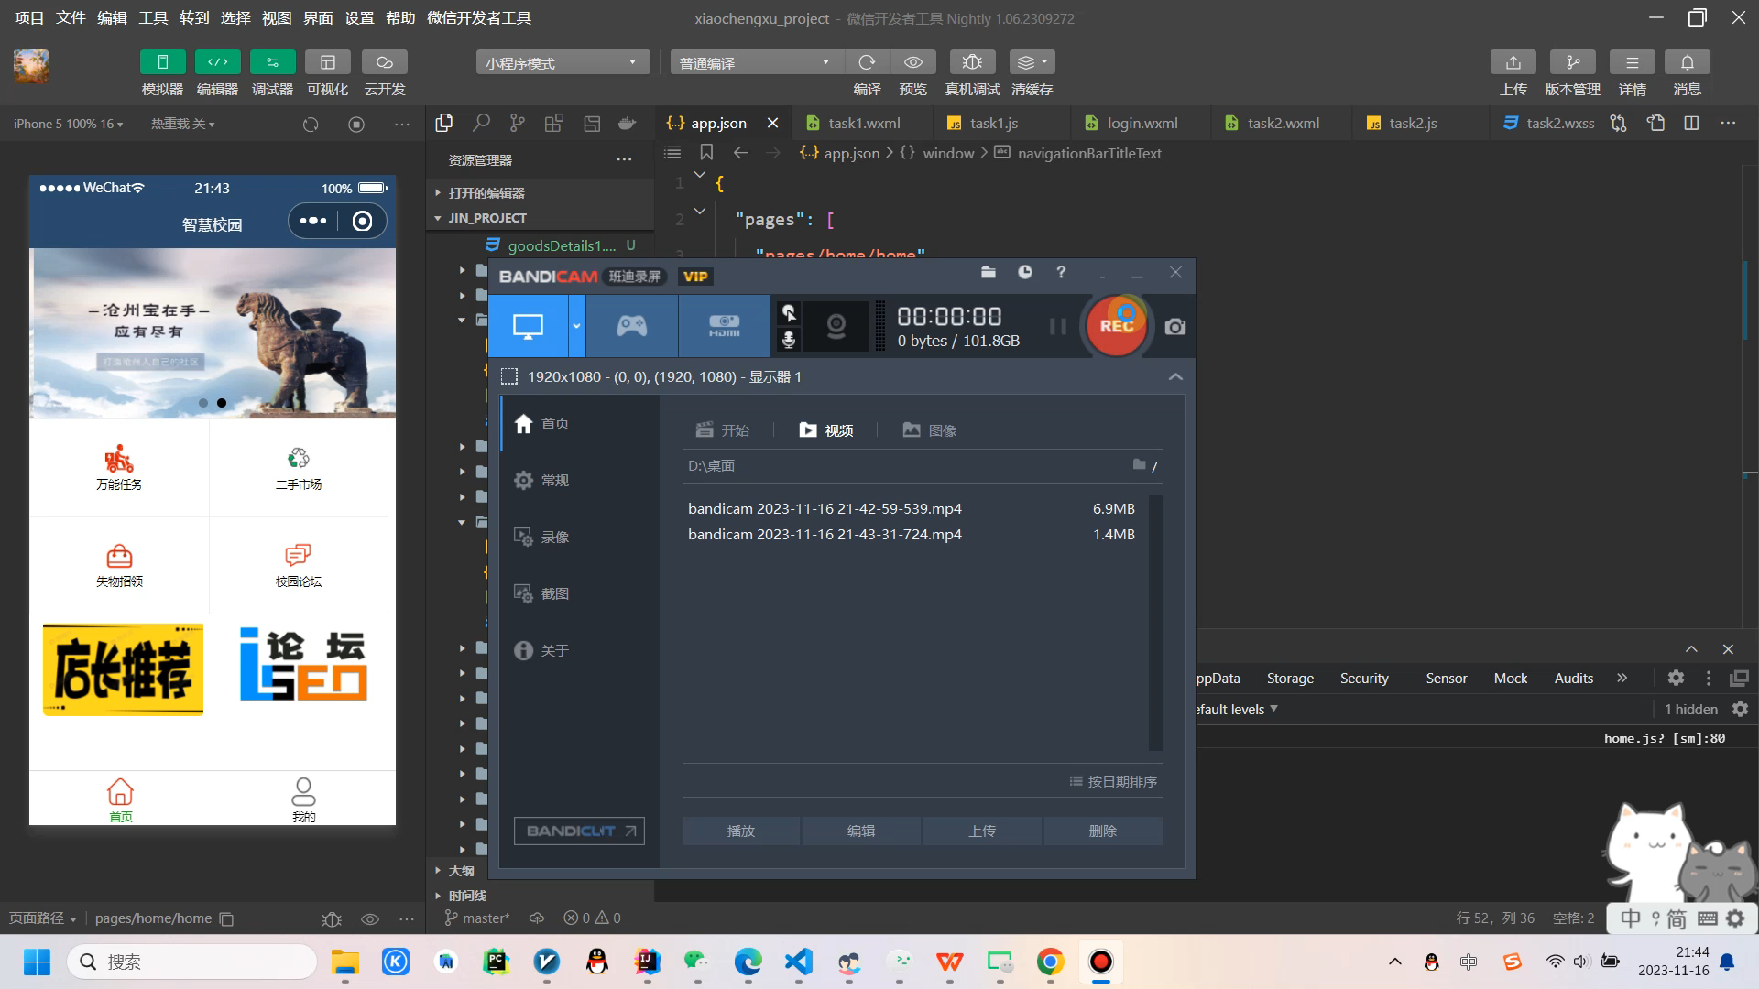
系统部署与运行
演示软件系统的运行情况
  运行目标软件系统，操作和演示软件系统，或者播放实际运行的演示效果视频

Slide 52
开源社区的使用
介绍在开发过程中加入到哪些开源社区，如软件开发知识分享社区、软件项目托管社区等
  如CSDN、GitHub、微信开发者代码管理
介绍如何基于开源社区来促进软件项目开发，解决软件开发问题等
  在GitHub中寻找一些功能的开源代码作为参考，
  在CSDN中搜索技术博客，来解决一些编码问题，以及HTML、CSS、JavaScript、web等相关知识的学习。

Slide 53
实践收获与感受
实践的收获
实践项目使我们更加熟悉软件开发的整个流程，从需求分析、设计、编码到测试和部署等各个阶段的实践经验，加深了对软件工程的理解。
通过实践项目，我们学会了如何与团队成员进行有效的沟通和协作，学会了分工合作、解决问题和共同推动项目进展。
实践项目锻炼了我们的问题解决能力和自主学习能力，遇到问题时能够主动寻找解决方案和学习相关知识。
在技术方面，我们学习了Vue、SpringBoot、微信小程序开发和MySQL等技术，我们对前后端开发、数据库设计和接口交互有了更进一步的认识。

Slide 54
实践收获与感受
心得和体会
实践项目的过程可能会遇到各种挑战和困难，但这是一个很好的机会来锻炼自己的解决问题的能力，同时也能提高自己的适应能力和抗压能力。
在实践项目中，团队合作和沟通非常重要。要保持良好的团队氛围，积极参与讨论和决策，及时沟通问题和进展，共同解决困难和挑战。
在实践项目中，要注重项目管理和进度控制，制定合理的计划和里程碑，及时调整和优化项目进展，确保项目按时完成。

Slide 55
实践收获与感受
困难和问题
需求变更：在项目实践过程中，需求可能会发生变化或不完全明确。
技术挑战：实践项目可能涉及到新的技术或工具，而学生可能在这些领域缺乏经验。这可能导致技术实现上的困难和障碍。
质量保证：实践项目需要保证软件质量，包括测试、调试和错误修复等方面。确保软件的正确性和稳定性可能是一个具有挑战性的任务。

